Slide 1
Supports de l'instructeur Chapitre 7 : Concepts liés aux réseaux
IT Essentials v6.0
Notes:
Cisco Networking Academy Program
IT Essentials
Chapitre 7 : Concepts liés aux réseaux

Slide 2
Supports de l'instructeur - Chapitre 7 Guide de planification
Cette présentation PowerPoint est divisée en deux parties :
Guide de planification du formateur
Informations destinées à vous familiariser avec le chapitre
Outils pédagogiques
Présentation en classe pour l'instructeur
Diapositives facultatives que vous pouvez utiliser en classe
Commence à la diapositive 11
Remarque : retirez le guide de planification de cette présentation avant de la partager avec quiconque.
Notes:
2

Slide 3
ITE 6.0 Guide de planification
Chapitre 7 : Concepts liés aux réseaux
Notes:
Guide de planification ITE 6.0
Chapitre 7 : Concepts liés aux réseaux

Slide 4
Chapitre 7 : exercices
Quels sont les exercices associés à ce chapitre ?
Numéro de page | Type d'activité | Nom de l'activité
7.1.1.5 | Exercice interactif (IA) | Identification des périphériques réseau et des représentations des supports
7.1.2.8 | IA | Types de réseau
7.2.1.9 | IA | Placer les couches des modèles OSI et TCP/IP
7.3.1.6 | IA | Identifier les périphériques réseau
7.3.2.5 | IA | Brochages des câbles
7.3.2.6 | Travaux pratiques | Fabrication et test de câbles réseau
Notes:
4

Slide 5
Chapitre 7 : exercices (suite)
Quels sont les exercices associés à ce chapitre ?
Numéro de page | Type d'activité | Nom de l'activité
7.3.2.7 | Packet tracer | Câblage d'un réseau simple
7.4.1.7 | Vidéo | IPv4 et IPv6
7.4.1.11 | Travaux pratiques | Configuration d'une carte réseau pour qu'elle utilise DHCP sous Windows
7.4.1.2 | Packet Tracer | Ajout d'ordinateurs à un réseau existant
7.4.2.7 | IA | TCP et UDP
7.4.2.8 | IA | Définitions des protocoles et ports par défaut
Le mot de passe utilisé dans le cadre des exercices Packet Tracer de ce chapitre est : PT_ITE!
Notes:
5

Slide 6
Chapitre 7 : évaluation
Une fois qu'ils ont terminé le chapitre 7, les étudiants doivent se soumettre à l'évaluation correspondante.
Les questionnaires, les travaux pratiques, les exercices dans Packet Tracer, ainsi que les autres activités peuvent servir à évaluer, de manière informelle, les progrès des étudiants.
Notes:
6

Slide 7
Chapitre 7 : bonnes pratiques
Avant d'enseigner les concepts du chapitre 7, l'instructeur doit passer l'évaluation correspondante.
Les objectifs de ce chapitre sont les suivants : être en mesure d'expliquer le fonctionnement des réseaux informatiques et d'interconnecter deux ordinateurs au sein d'un réseau.
Les étudiants doivent être en mesure d'identifier et d'expliquer le fonctionnement de base des composants réseau tels que les périphériques hôtes, les périphériques intermédiaires et les supports réseau.
Assurez-vous que les étudiants comprennent parfaitement les différents types de réseaux. Invitez-les à vous citer des exemples de réseaux PAN, LAN, WAN, etc.
Demandez aux étudiants de schématiser leur réseau domestique sur un tableau blanc, une feuille de papier ou un programme graphique.
Les étudiants doivent être en mesure de classer, côte à côte, les couches des modèles OSI et TCP/IP.
Notes:
7

Slide 8
Chapitre 7 : bonnes pratiques (suite)
Assurez-vous que les étudiants sont capables d'expliquer en détail le processus d'encapsulation lors de la circulation des données à travers les couches du modèle OSI.
Demandez aux étudiants d'identifier les parties hôte et réseau des adresses IPv4 et IPv6.
Veillez à ce que les étudiants sachent comment accéder aux paramètres TCP/IP sous Windows, afin de configurer l'attribution automatique des adresses IP sur un ordinateur.
Assurez-vous que les étudiants sont en mesure d'interconnecter deux ordinateurs, d'appliquer l'adressage approprié et d'exécuter des commandes ping entre les deux.
Les étudiants doivent être capables de comparer le fonctionnement des protocoles TCP et UDP, et de fournir des exemples d'applications qui utilisent chacun d'eux.
Notes:
8

Slide 9
Chapitre 7 : aide supplémentaire
Pour obtenir davantage d'aide sur les stratégies d'enseignement, notamment les plans de cours, l'utilisation d'analogies pour expliquer des concepts difficiles et les sujets de discussion, consultez la communauté ITE à l'adresse community.netacad.net.
Si vous souhaitez partager des plans de cours ou des ressources, importez-les sur le site de la communauté ITE afin d'aider les autres instructeurs.
Notes:
9

Slide 10
Chapitre 5 : Rubriques du chapitre ne figurant pas dans la certification CompTIA A+ 220-901
Cette diapositive présente le contenu inclus dans ce chapitre, mais ne figurant PAS dans le plan CompTIA A+ 220-901. L'instructeur peut passer ces sections. Cependant, il doit fournir des informations supplémentaires et des concepts fondamentaux pour aider les étudiants dans le cadre de cette rubrique.
Tout le contenu du chapitre 7 est conforme à la certification.
Notes:
10

Slide 11


Slide 12
Chapitre 7 : Concepts liés aux réseaux
IT Essentials v6.0
Notes:
Cisco Networking Academy Program
IT Essentials
Chapitre 7 : Concepts liés aux réseaux

Slide 13
Chapitre 7 - Sections et objectifs
7.1 Principes des réseaux
Explication des composants et des types de réseaux informatiques.
7.2 Normes réseau
Explication de la finalité et des caractéristiques des normes réseau.
7.3 Composants matériels d'un réseau
Explication de la fonction des composants matériels d'un réseau.
7.4 Technologies et concepts de base des réseaux
Configuration de la connectivité réseau entre des ordinateurs.
7.5 Résumé du chapitre
Notes:
13

Slide 14
7.1 Principes des réseaux
Notes:
Cisco Networking Academy Program
IT Essentials
Chapitre 7 : Concepts liés aux réseaux

Slide 15





Principes des réseaux Réseaux informatiques
Composants et périphériques d'un réseau informatique
Périphérique hôte : tout périphérique qui envoie et reçoit des informations sur le réseau (ordinateur, imprimante, etc.)
Périphérique intermédiaire : périphérique situé entre les périphériques hôtes
Support : composant sur lequel transite le message entre la source et la destination
Pouvez-vous nommer chaque périphérique ou composant illustré ici ?
Notes:
7.1 - Principes des réseaux
7.1.1 - Réseaux informatiques

Slide 16
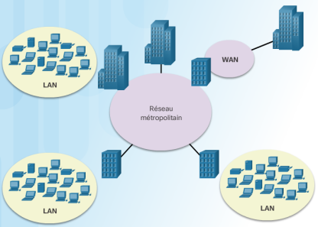
Principes des réseaux Types de réseaux
Les principaux types de réseaux sont les suivants :
Réseaux locaux (LAN)
Réseaux locaux sans fil (WLAN)
Réseaux personnels (PAN)
Réseaux métropolitains (MAN)
Réseaux étendus (WAN)
Réseaux peer to peer
Aucun serveur dédié
Chaque ordinateur détermine les ressources à partager
Pas de sécurité ni d'administration centralisée
Réseaux client/serveur
Serveur équipé d'un logiciel pour l'accès client
Ressources gérées par un administrateur centralisé
Notes:
7.1 - Principes des réseaux
7.1.2 - Types de réseaux

Slide 17
7.2 Normes réseau
Notes:
Cisco Networking Academy Program
IT Essentials
Chapitre 7 : Concepts liés aux réseaux

Slide 18



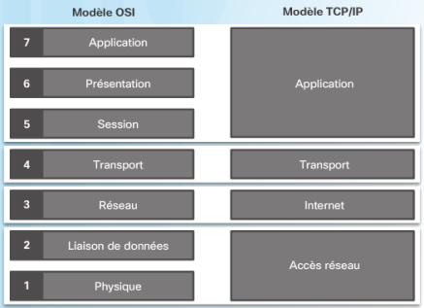
Normes réseau Modèles de référence
Des organismes, tels que IEEE, IETF et ISO, développent des normes ouvertes pour les réseaux, de sorte que tout client exécutant n'importe quel système d'exploitation puisse accéder aux ressources réseau.
Le modèle OSI et le modèle TCP/IP sont tous deux des modèles de référence utilisés pour décrire le processus de communication des données.
À mesure que les données d'application franchissent les différentes couches, des informations de protocole sont ajoutées à chaque niveau. Il s'agit du processus d'encapsulation.
Notes:
7.2 - Normes réseau
7.2.1 - Modèles de référence

Slide 19
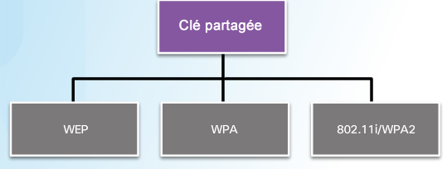
Normes réseau Normes filaires et sans fil
Lorsque la technologie Ethernet fonctionne en mode bidirectionnel non simultané, la norme IEEE 802.3 spécifie qu'un réseau doit utiliser la méthode de contrôle d'accès CSMA/CD (accès multiple avec écoute de porteuse et détection de collision).
La norme 802.3 spécifie également les types de câbles Ethernet :
10Base-T
100Base-TX
1000Base-T
10GBase-T
La norme IEEE 802.11 spécifie que les LAN sans fil doivent utiliser le protocole CSMA/CA (Carrier Sense Multiple Access with Collision Avoidance)
Les normes WLAN comprennent les versions 802.11a, 802.11b, 802.11g, 802.11n et 802.11ac
Lorsque vous configurez un WLAN 802.11, utilisez le chiffrement le plus puissant disponible.
Depuis 2006, le chiffrement le plus puissant est WPA2.
Notes:
7.2 - Normes réseau
7.2.1 - Normes filaires et sans fil

Slide 20
7.3 Composants matériels d'un réseau
Notes:
Cisco Networking Academy Program
IT Essentials
Chapitre 7 : Concepts liés aux réseaux

Slide 21
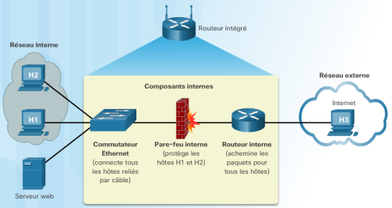
Composants matériels d'un réseau Périphériques réseau
Les modems convertissent les données numériques d'un ordinateur dans un format pouvant être transmis sur le réseau du FAI.
Les commutateurs procèdent à une microsegmentation des LAN en n'envoyant les données qu'aux ordinateurs qui en ont besoin.
Les points d'accès sans fil connectent les périphériques sans fil. Les routeurs utilisent des adresses IP pour transférer le trafic vers d'autres réseaux.
Dans un réseau de petit bureau ou de bureau à domicile, une route se compose généralement d'un commutateur, d'un pare-feu et d'un point d'accès.
Notes:
7.3 - Composants matériels d'un réseau
7.3.1 - Périphériques réseau

Slide 22
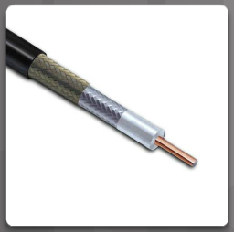
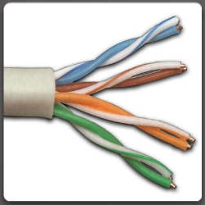
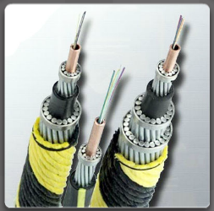
Composants matériels d'un réseau Câbles et connecteurs
Les câbles coaxiaux et à paires torsadées utilisent des signaux électriques pour transmettre les données. Les câbles à fibre optique utilisent des signaux lumineux pour transmettre les données. Ces câbles diffèrent en termes de bande passante, de taille et de coût.
Il existe plusieurs types de câbles coaxiaux : 10Base5 (Ethernet épais), 10Base2 (Ethernet fin), RG-59 (télévision par câble), RG-6 (meilleur que RG-59).
Les câbles à paires torsadées sont terminés par un connecteur RJ-45. Il existe deux types de câbles à paires torsadées :
Paires torsadées non blindées (UTP)
Paires torsadées blindées (STP)
Les câbles à fibre optique sont classés en deux types :
Fibre monomode (SMF) : utilise des lasers pour envoyer un rayon lumineux unique qui peut parcourir des centaines de kilomètres.
Fibre multimode (MMF) : utilise des LED pour envoyer plusieurs signaux lumineux qui peuvent parcourir jusqu'à 550 mètres.
Notes:
7.3 - Composants matériels d'un réseau
7.3.2 - Câbles et connecteurs

Slide 23
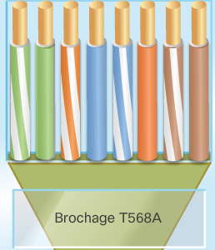
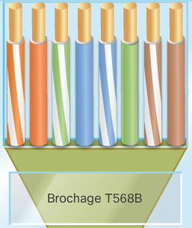
Composants matériels d'un réseau Câbles et connecteurs
Le câble à paires torsadées est le type de câblage utilisé le plus couramment aujourd'hui au sein des réseaux locaux.
Il existe deux schémas de câblage à paires torsadées : T568A et T568B.
Chacun des schémas définit le brochage (ordre de connexion des fils) à l'extrémité d'un câble.
Deux types de câbles peuvent être créés : un câble droit et un câble croisé.
Le câble droit est le type de câble le plus répandu. Le schéma de câblage est le même aux deux extrémités.
Un câble croisé utilise les deux schémas de câblage. T568A à l'une des extrémités du câble et T568B à l'autre.
Notes:
7.3 - Composants matériels d'un réseau
7.3.2 - Câbles et connecteurs

Slide 24
7.4 Technologies et concepts de base des réseaux
Notes:
Cisco Networking Academy Program
IT Essentials
Chapitre 7 : Concepts liés aux réseaux

Slide 25

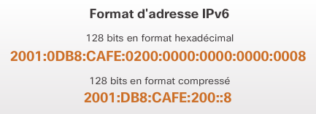
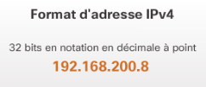
Technologies et concepts de base des réseaux Adressage pour les équipements en réseau
L'adresse MAC est « codée en dur » par le fabricant sur la carte réseau.
L'adresse MAC se compose de 48 bits au format hexadécimal
L'adresse IP est attribuée par les administrateurs réseau en fonction de l'emplacement du périphérique sur le réseau.
Il existe deux versions d'adressage IP :
IPv4 : 32 bits représentés en notation décimale
IPv6 : 128 bits représentés au format hexadécimal
Notes:
7.4 - Technologies et concepts de base des réseaux
7.4.1 - Adressage pour les équipements en réseau

Slide 26
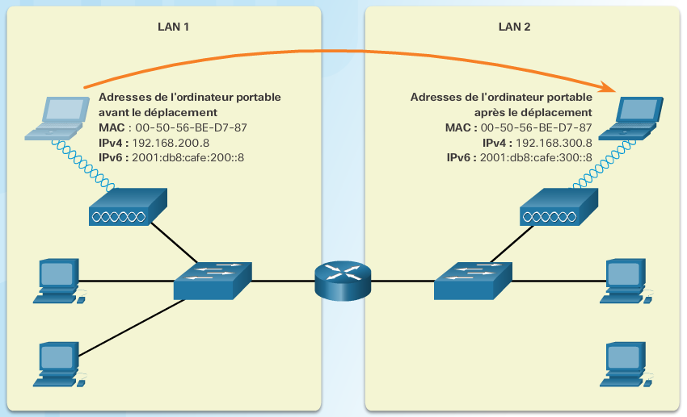
Technologies et concepts de base des réseaux Adressage pour les équipements en réseau
Les périphériques hôtes ont besoin des deux adresses pour communiquer sur le réseau.
Les adresses MAC ne changent pas lorsque les périphériques passent d'un réseau à un autre.
Les adresses IP changent parce qu'elles sont attribuées en fonction de l'emplacement du périphérique dans le réseau.
Notes:
7.4 - Technologies et concepts de base des réseaux
7.4.1 - Adressage pour les équipements en réseau

Slide 27
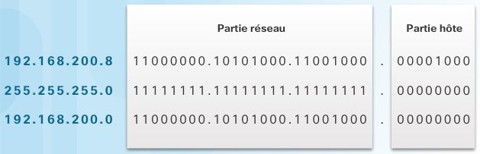
Technologies et concepts de base des réseaux Adressage pour les équipements en réseau
Une adresse IPv4 se compose de deux parties. La première partie identifie le réseau. La deuxième partie identifie un hôte sur ce réseau.
Les ordinateurs et les routeurs utilisent le masque de sous-réseau pour calculer la partie réseau de l'adresse IPv4 de destination.
Un bit 1 dans le masque de sous-réseau indique que ce bit fait partie de la partie réseau. Les 24 premiers bits de l'adresse 192.168.200.8 sont donc des bits réseau. Les 8 derniers bits sont des bits d'hôte.
Notes:
7.4 - Technologies et concepts de base des réseaux
7.4.1 - Adressage pour les équipements en réseau

Slide 28
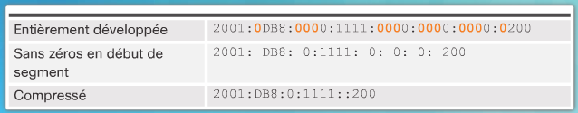
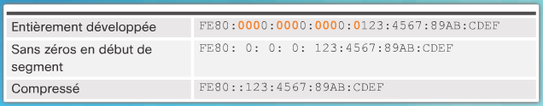
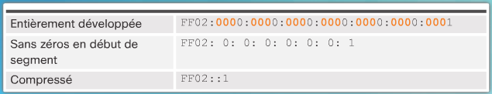
Technologies et concepts de base des réseaux Adressage pour les équipements en réseau
Deux règles permettent de réduire le nombre de chiffres requis pour représenter une adresse IPv6.
Règle n° 1 : omettre les zéros en début de segment
Règle n° 2 : omettre tous les segments comportant des zéros
Notes:
7.4 - Technologies et concepts de base des réseaux
7.4.1 - Adressage pour les équipements en réseau

Slide 29
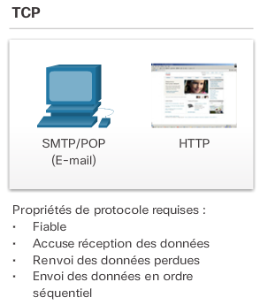
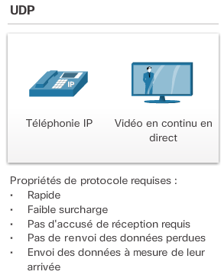
Technologies et concepts de base des réseaux Protocoles de la couche transport
Les deux protocoles qui opèrent au niveau de la couche transport sont TCP (Transport Control Protocol) et UDP (User Datagram Protocol).
Le protocole TCP est considéré comme fiable, dans la mesure où il s'assure que toutes les données arrivent à destination.
Le protocole UDP n'offre aucune fiabilité.
Notes:
7.4 - Technologies et concepts de base des réseaux
7.4.2 - Protocoles de la couche transport

Slide 30
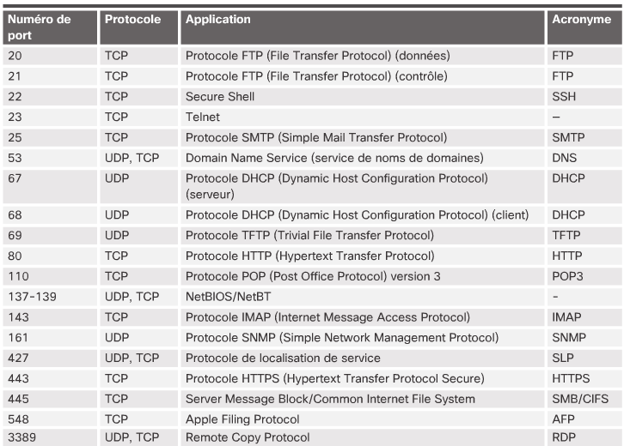
Technologies et concepts de base des réseaux Protocoles de la couche transport
Les protocoles TCP et UDP utilisent un numéro de port source et de destination pour effectuer le suivi des conversations des applications.
Le numéro de port de destination est associé à l'application cible sur l'hôte distant.
Le numéro de port source est généré de manière dynamique par le périphérique émetteur.
Notes:
7.4 - Technologies et concepts de base des réseaux
7.4.2 - Protocoles de la couche transport

Slide 31
7.5 Résumé du chapitre
Notes:
Cisco Networking Academy Program
IT Essentials
Chapitre 7 : Concepts liés aux réseaux

Slide 32
Résumé du chapitre Résumé
Ce chapitre vous a présenté le fonctionnement des réseaux informatiques. Les concepts suivants sont particulièrement importants :
Les périphériques et composants d'un ordinateur sont les périphériques hôtes, les périphériques intermédiaires et les supports.
Les principaux types de réseau sont les suivants : LAN, WLAN, PAN, MAN, WAN, peer-to-peer et client/serveur.
Les normes réseau se classent dans deux modèles de référence : OSI et TCP/IP.
Les réseaux filaires utilisent le protocole CSMA/CD lorsqu'ils fonctionnent en mode bidirectionnel non simultané. Les réseaux sans fil utilisent le protocole CSMA/CA.
Les périphériques réseau sont les modems, commutateurs, points d'accès sans fil, routeurs et pare-feu.
Les supports réseau comprennent les câbles coaxiaux, les câbles à paires torsadées et les câbles à fibre optique. Les signaux sans fil sont également considérés comme des supports.
Les deux schémas de câblage à paires torsadées sont T568A et T568B.
Les périphériques ont besoin d'une adresse physique (MAC) et d'une adresse logique (IP) pour communiquer sur le réseau.
La couche transport comprend les deux protocoles : TCP et UDP. Le protocole TCP est fiable, mais il induit une surcharge que l'on ne rencontre pas avec le protocole UDP.
La couche transport effectue le suivi des conversations entre les applications à l'aide de numéros de ports source et de destination.
Notes:
7.5 - Résumé du chapitre
7.5.1 - Conclusion

Slide 34


Slide 35
Chapitre 7 Nouveaux termes/commandes
aes
algorithm
backoff (ethernet)
baseband
binary
braid
cidr
coax
coaxial
collision (ethernet)
congestion
crossover
crosstalk
csma
dc
encapsulation
mdf
microsegments
mmf
mnemonics
repeaters
rfi
supernet
t568a
t568b
terminated (cabling)
thicknet
thinnet
udp
utp
wep
wlan
wpa
wpa2
Notes:
Nouveaux termes/commandes

